Slide 1
Filipino

Slide 2
CREDIBILITY
 | - | -/+ | +
COMMUNICATION |  |  |  |  | COPY/PASTE
Management keeps me informed about important issues and changes. |  |  |  |  | Parati akong ina-update ng management tungkol sa mahahalagang usapin at pagbabago.
Management makes its expectations clear. |  |  |  |  | Nililinaw ng management ang mga bagay na inaasahan nito.
I can ask management any reasonable question and get a straight answer. |  |  |  |  | Makakatanggap ako ng direktang sagot mula sa management sa anumang makatwirang tanong ko.
Management is approachable, easy to talk with. |  |  |  |  | Madaling lapitan at kausapin ang management.
COMPETENCES
Management is competent at running the business. |  |  |  |  | May kakayahan ang management na patakbuhin ang negosyo.
Management hires people who fit in well here. |  |  |  |  | Kumukuha ang management ng mga taong bagay dito.
Management does a good job of assigning and coordinating people. |  |  |  |  | Magaling ang management sa pag-assign at pag-coordinate sa mga tao.
Management trusts people to do a good job without watching over their shoulders. |  |  |  |  | May tiwala ang management na gagawin nang maayos ng lahat ang trabaho nila nang hindi sila binabantayan.
People here are given a lot of responsibility. |  |  |  |  | Binibigyan ng maraming responsibilidad ang mga tao dito.
Management has a clear view of where the organization is going and how to get there. |  |  |  |  | May malinaw na pananaw ang management kung saan papunta ang organisasyon at paano iyon mararating.
INTEGRITY
Management delivers on its promises. |  |  |  |  | Tinutupad ng management ang mga pangako nito.
Management's actions match its words. |  |  |  |  | Magkatugma ang mga ginagawa at sinasabi ng management.
I believe management would lay people off only as a last resort. |  |  |  |  | Naniniwala akong maghahanap muna ng ibang solusyon ang management bago magsisante ng mga tao.
Management is honest and ethical in its business practices. |  |  |  |  | Ang management ay tapat at etikal sa pagpapatakbo nito ng negosyo.
Our executives fully embody the best characteristics of our company. |  |  |  |  | Ganap na kinakatawan ng aming executives ang pinakamagagandang katangian ng aming kumpanya.
2

Slide 3
RESPECT
 | - | -/+ | +
SUPPORT |  |  |  |  | COPY/PASTE
I am offered training or development to further myself professionally. |  |  |  |  | Binigyan ako ng offer para mag-training o paunlarin ang sarili ko bilang propesyonal.
I am given the resources and equipment to do my job. |  |  |  |  | Binibigyan ako ng resources at kagamitan para magawa ko ang trabaho ko.
Management shows appreciation for good work and extra effort. |  |  |  |  | Nagpapakita ang management ng pagpapahalaga sa magandang trabaho at dagdag na effort.
Management recognizes honest mistakes as part of doing business. |  |  |  |  | Naiintindihan ng management na bahagi ng pagnenegosyo ang mga hindi sinasadyang pagkakamali.
We celebrate people who try new and better ways of doing things, regardless of the outcome. |  |  |  |  | Binibigyang-karangalan namin ang mga taong sumusubok ng mga bago at mas mabuting paraan ng paggawa ng mga bagay anuman ang kalalabasan ng mga ito.
COLLABORATION
Management genuinely seeks and responds to suggestions and ideas. |  |  |  |  | Tunay na humihingi ng at tumutugon sa mga mungkahi at ideya ang management.
Management involves people in decisions that affect their jobs or work environment. |  |  |  |  | Sinasali ng management ang mga tao sa mga desisyong makakaapekto sa trabaho nila o lugar na pinagtatrabahuan nila.
ATTENTION
This is a physically safe place to work. |  |  |  |  | Pisikal na ligtas magtrabaho dito.
This is a psychologically and emotionally healthy place to work. |  |  |  |  | Ligtas sa isip at damdamin ang magtrabaho dito.
Our facilities contribute to a good working environment. |  |  |  |  | Nakakatulong ang facilities namin para gawing maganda ang pagtrabaho dito.
I am able to take time off from work when I think it's necessary. |  |  |  |  | Nakakaalis ako sa trabaho kung sa palagay ko ay kinakailangan ito.
People are encouraged to balance their work life and their personal life. |  |  |  |  | Hinihikayat ang mga taong magkaroon ng work-life balance.
Management shows a sincere interest in me as a person, not just an employee. |  |  |  |  | Nagpapakita ang management ng tunay interes sa akin bilang tao, hindi lang bilang empleyado.
We have special and unique benefits here. |  |  |  |  | Mayroon kaming mga benepisyong espesyal at hindi mahahanap sa iba.
3

Slide 4
FAIRNESS
 | - | -/+ | +
EQUITY |  |  |  |  | COPY/PASTE
People here are paid fairly for the work they do. |  |  |  |  | Nakakatanggap ang mga tao dito ng tapat na sweldo sa trabahong ginagawa nila.
I feel I receive a fair share of the profits made by this organization. |  |  |  |  | Ramdam kong nakakatanggap ako ng angkop na bahagi ng kinikita ng organisasyong ito.
Everyone has an opportunity to get special recognition. |  |  |  |  | May pagkakataon ang lahat na makatanggap ng espesyal na pagkilala.
I am treated as a full member here regardless of my position. |  |  |  |  | Tinatrato ako bilang ganap na miyembro dito anuman ang aking posisyon.
IMPARTIALITY
Promotions go to those who best deserve them. |  |  |  |  | Napo-promote ang mga karapat-dapat na tao dito.
Managers avoid playing favorites. |  |  |  |  | Iniiwasan ng management na pumanig kahit kanino.
People avoid politicking and backstabbing as ways to get things done. |  |  |  |  | Umiiwas ang mga tao sa pamumulitika at pagtatraydor bilang mga paraan nang paggawa ng mga bagay.
JUSTICE
People here are treated fairly regardless of their age. |  |  |  |  | Pantay-pantay ang pagtrato sa mga tao dito anuman ang kanilang edad.
People here are treated fairly regardless of their race. |  |  |  |  | Pantay-pantay ang pagtrato sa mga tao dito anuman ang kanilang lahi.
People here are treated fairly regardless of their gender. |  |  |  |  | Pantay-pantay ang pagtrato sa mga tao dito anuman ang kanilang kasarian.
People here are treated fairly regardless of their sexual orientation. |  |  |  |  | Pantay-pantay ang pagtrato sa mga tao dito anuman ang kanilang seksuwal na oryentasyon.
If I am unfairly treated, I believe I'll be given a fair shake if I appeal. |  |  |  |  | Kung hindi pantay ang pagtrato sa akin, naniniwala akong mababago ito kung mag-apela ako.
4

Slide 5
PRIDE
 | - | -/+ | +
PERSONAL JOB |  |  |  |  | COPY/PASTE
I feel I make a difference here. |  |  |  |  | Ramdam kong nakakagawa ako ng pagbabago dito.
My work has special meaning: this is not "just a job." |  |  |  |  | May espesyal na kahulugan ang trabaho ko: hindi ito "trabaho lang."
TEAM
When I look at what we accomplish, I feel a sense of pride. |  |  |  |  | Maipagmamalaki ko ang mga nagawa namin.
People here are willing to give extra to get the job done. |  |  |  |  | Pumapayag ang mga tao ditong magbigay ng extra effort para matapos ang mga kailangang gawin.
People here quickly adapt to changes needed for our organization's success. |  |  |  |  | Mabilis mag-adjust ang mga tao dito sa mga kinakailangang pagbabago para magtagumpay ang aming organisasyon.
COMPANY
I want to work here for a long time. |  |  |  |  | Gusto kong magtrabaho nang matagal na panahon dito.
I'm proud to tell others I work here. |  |  |  |  | Pinagmamalaki ko sa ibang tao na dito ako nagtatrabaho.
People look forward to coming to work here. |  |  |  |  | Nasasabik ang mga taong pumasok sa trabaho dito.
I feel good about the ways we contribute to the community. |  |  |  |  | Maganda ang pakiramdam ko sa kung paano kami tumutulong sa komunidad.
I would strongly endorse my company to friends and family as a great place to work. |  |  |  |  | Ipagmamalaki ko sa mga kapamilya at kaibigan kong magandang magtrabaho sa kumpanyang ito.
Our customers would rate the service we deliver as "excellent." |  |  |  |  | Masasabi ng mga customer na magaling ang serbisyong binibigay namin.
5

Slide 6
CAMARADERIE
 | - | -/+ | +
INTIMACY |  |  |  |  | COPY/PASTE
I can be myself around here. |  |  |  |  | Maaari akong magpakatotoo dito.
People celebrate special events around here. |  |  |  |  | Pinagdiriwang ng mga tao ang mga espesyal na kaganapan dito.
People care about each other here. |  |  |  |  | May malasakit sa isa't-isa ang mga tao dito.
HOSPITALITY
This is a fun place to work. |  |  |  |  | Masayang magtrabaho dito.
When you join the company, you are made to feel welcome. |  |  |  |  | Pinaparamdam sa iyong welcome ka kapag bago ka sa kumpanya.
When people change jobs or work units, they are made to feel right at home. |  |  |  |  | Pinaparamdam sa mga tao na welcome sila kapag lumipat sila ng trabaho o work unit.
COMMUNITY
You can count on people to cooperate. |  |  |  |  | Maaasahan mo ang mga taong makipagtulungan sa iyo.
6

Slide 7
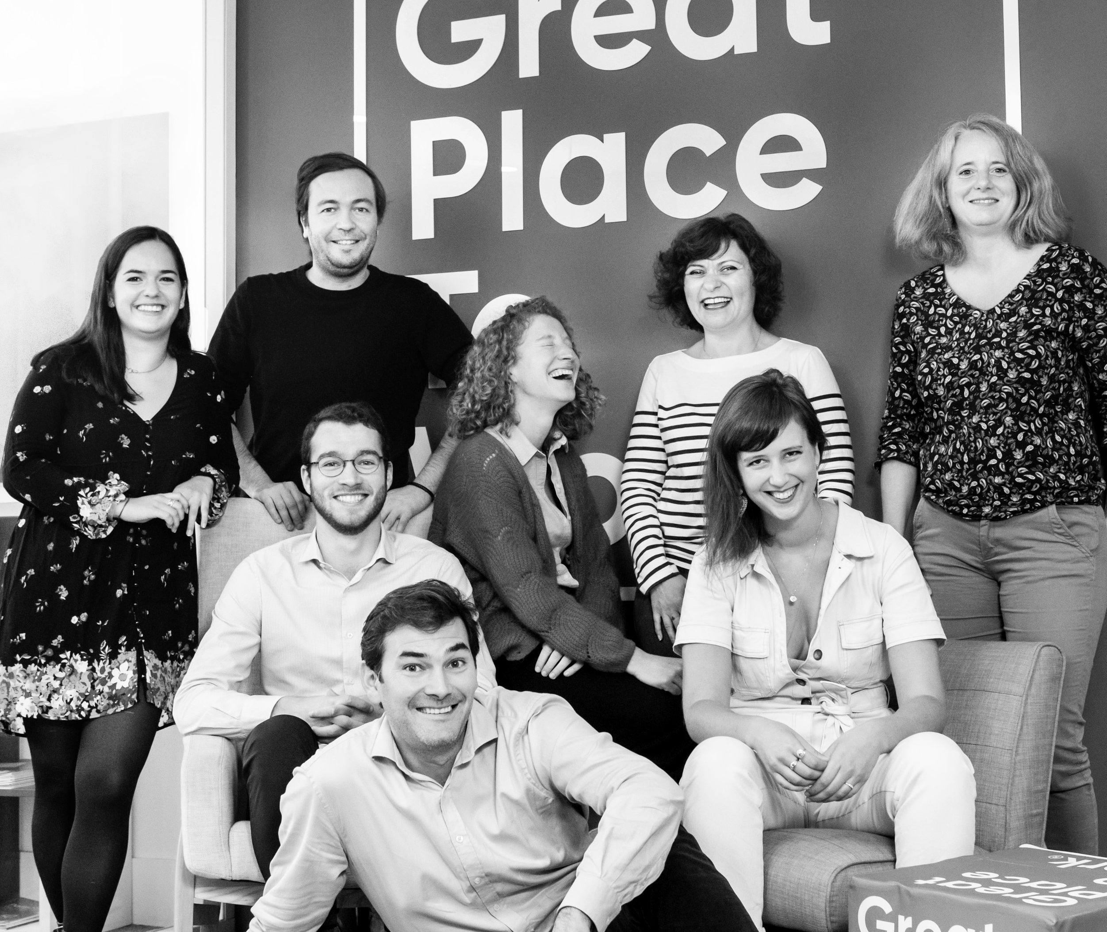




Your contact
Victoria Vaguet-Aubert
Key Accounts & Project Manager
victoria.vaguet-aubert@greatplacetowork.com
+ 33 6 27 87 50 33
Great Place to Work France
1, bis avenue de la République
75011 Paris
+33 (0)1 44 83 87 10
www.greatplaceotowork.fr
Twitter
Instagram
LinkedIn
YouTube

